Slide 1
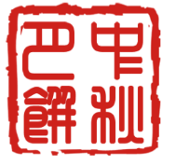
中秋浓情/传统文化/月饼/等
祝天下家庭
中秋节合家欢乐
汇报人：
快 乐

Slide 2
中秋佳节
中秋节，又称月夕、秋节、仲秋节、八月节、八月会、追月节、玩月节、拜月节、女儿节或团圆节，是流行于中国众多民族与汉字文化圈诸国的传统文化节日，时在农历八月十五；因其恰值三秋之半，故名，也有些地方将中秋节定在八月十六。

Slide 3
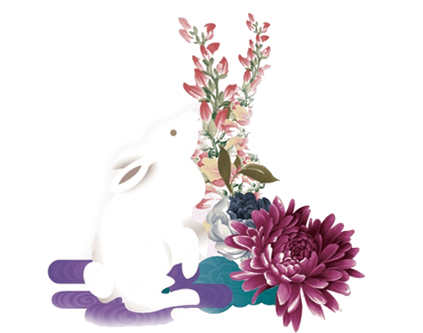
中秋历史
中秋节始于唐朝初年，盛行于宋朝，至明清时，已成为与春节齐名的中国传统节日之一。受中华文化的影响，中秋节也是东亚和东南亚一些国家尤其是当地的华人华侨的传统节日。

Slide 4
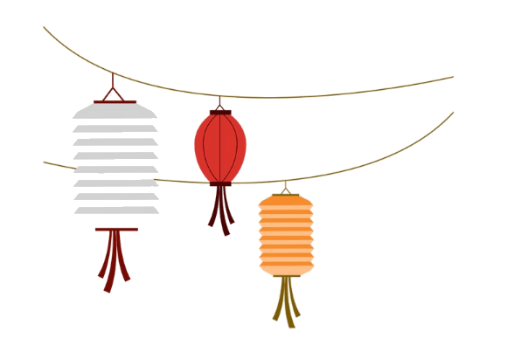
明月几时有？把酒问青天。不知天上宫阙，今夕是何年。我欲乘风归去，又恐琼楼玉宇，高处不胜寒。起舞弄清影，何似在人间？

Slide 5
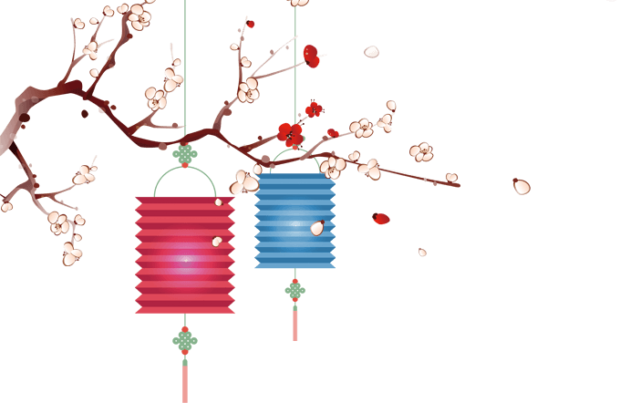
点击此处输入内容
中秋节始于唐朝初年，盛行于宋朝，至明清时，已成为与春节齐名的中国传统节日之一。
点击此处输入内容
中秋节始于唐朝初年，盛行于宋朝，至明清时，已成为与春节齐名的中国传统节日之一。

Slide 6
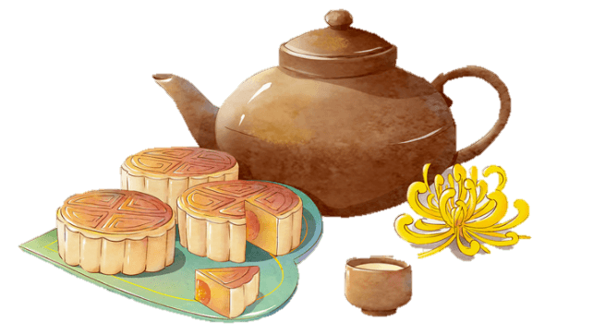
中秋习俗
中秋节的习俗有:祭月、赏月、拜月、观潮、燃灯、猜谜、吃月饼、赏桂花、饮桂花酒、玩花灯、烧塔等。

Slide 7
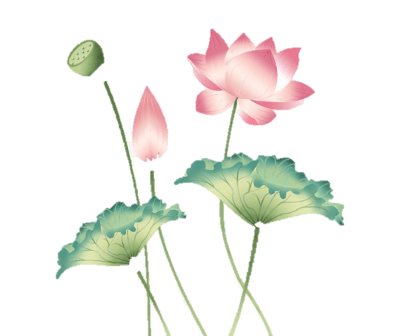
凭高眺远，见长空万里，云无留迹。桂魄飞来光射处，冷浸一天秋碧。玉宇琼楼，乘鸾来去，人在清凉国。江山如画，望中烟树历历。

Slide 8
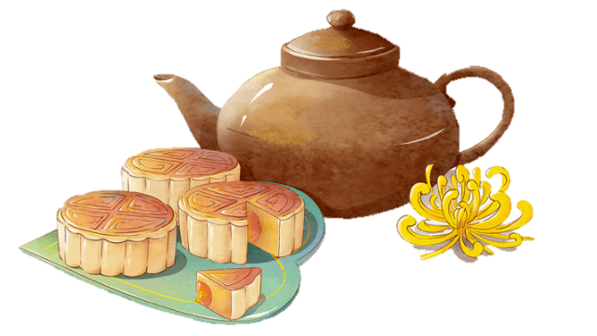
桂花酒
吃月饼
您的内容打在这里，或者通过复制您的文本后，在此框中选择粘贴，并选择只保留文字。
您的内容打在这里，或者通过复制您的文本后，在此框中选择粘贴，并选择只保留文字。

Slide 9
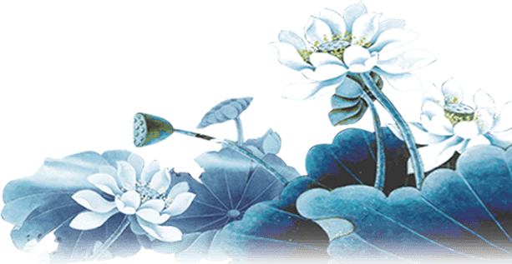
又圆又扁，有咸有甜；你若不相信，面上着个印；你若猜不着，屁股上贴膏药。 （打一食物）
金灿灿，银闪闪，一到中秋香气散，用它酿酒请宾客，用它浸渍供美餐。 （打一植物）
春风吹来白花开，中秋过后葫芦来。外穿黄衫藏黑豆，润肺凉心好药材。 （打一水果）

Slide 10
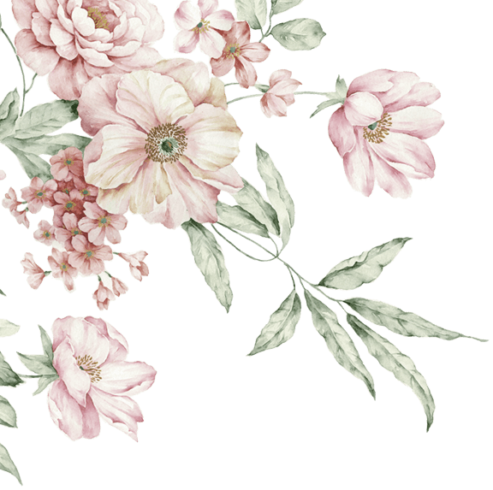
揭晓谜底
月饼，桂花，梨，点击这里可以添加更多内容，点击这里可以添加更多内容。

Slide 11
中秋浓情/传统文化/月饼/等
祝天下家庭
中秋节合家欢乐
谢谢

